Slide 1
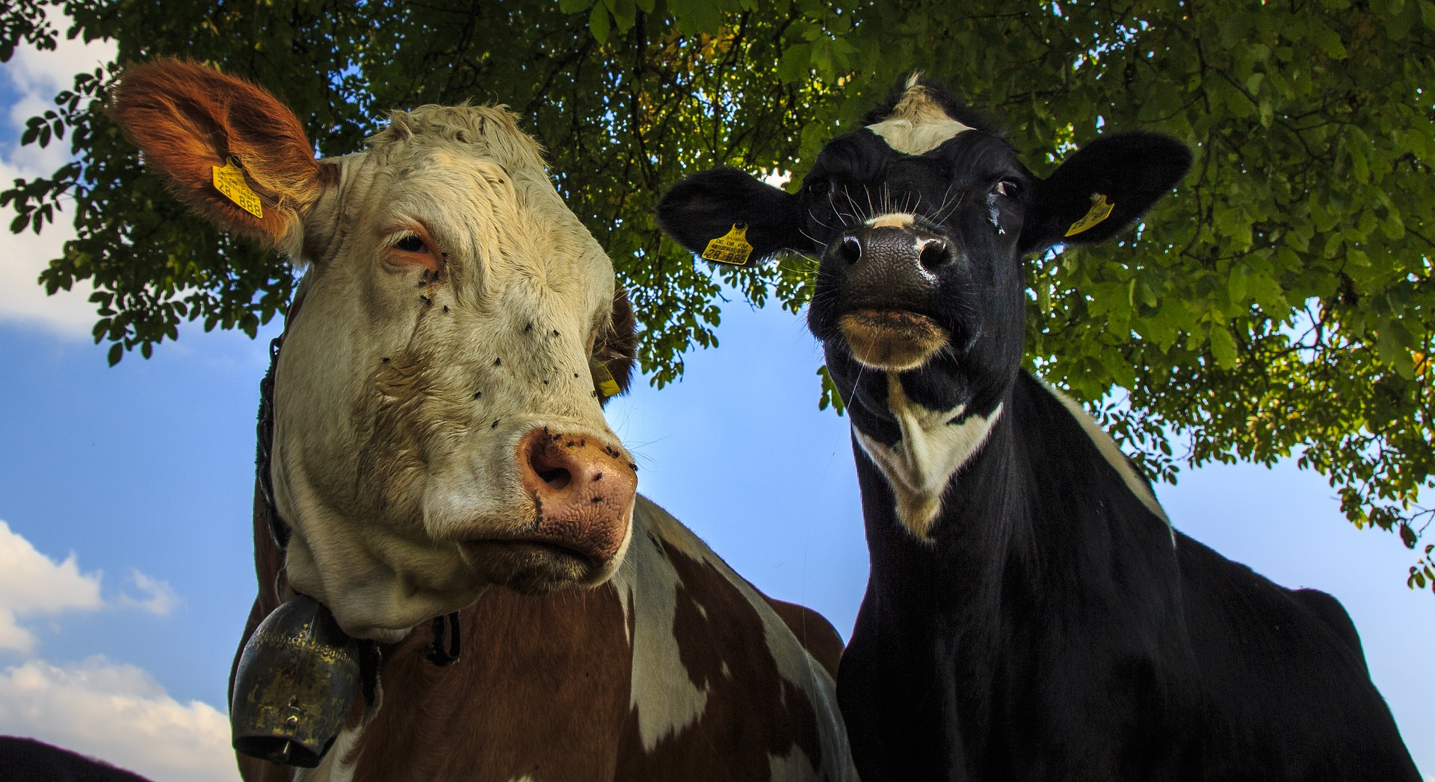
Cow welfare
Nome dos integrantes

Slide 2



Integrantes:
Front-end
Banco de Dados-DBA
Back-end

Slide 3
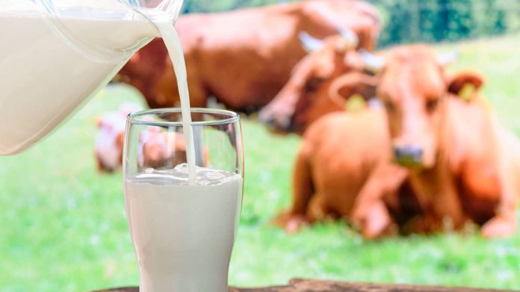
CONTEXTO
CONTEXTO MAIS POSITIVO....
Cerca de 10 a 15% do potencial de produção de leite da vaca é comprometido devido a problemas de saúde.
Alguns desses problemas se originam por temperatura e umidade inadequadas.
Hoje, o Brasil ocupa o quarto lugar como maior produtor leiteiro em todo o mundo.
Existem cerca de 1 milhão de estabelecimentos rurais que produzem leite.

Slide 4
Contextualização do problema
Mesmo com a grande produção local, ainda há importação de leite de paises estrangeiros para complementar a demanda.
Perda na produção local, devido a ma gestao de temperaruta e umidade ambiente onde se encontram as vacas.
Vacas com estresse produzem menos leite do que produziriam normalmente.
CONTEXTO DOS PRINCIPAIS DESAFIOS DO SETOR....

Slide 5

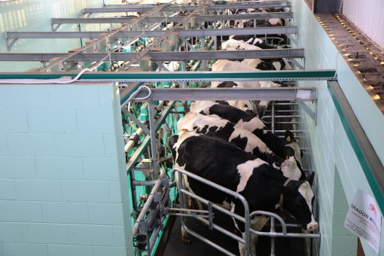
Solução

Slide 6



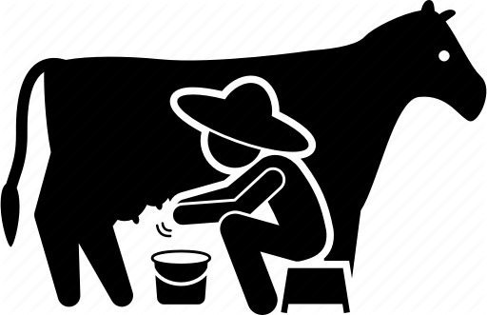

Desenho de solução
Monitoramento da temperatura e umidade.
Vacas sem estresse
Produção de leite

Slide 7

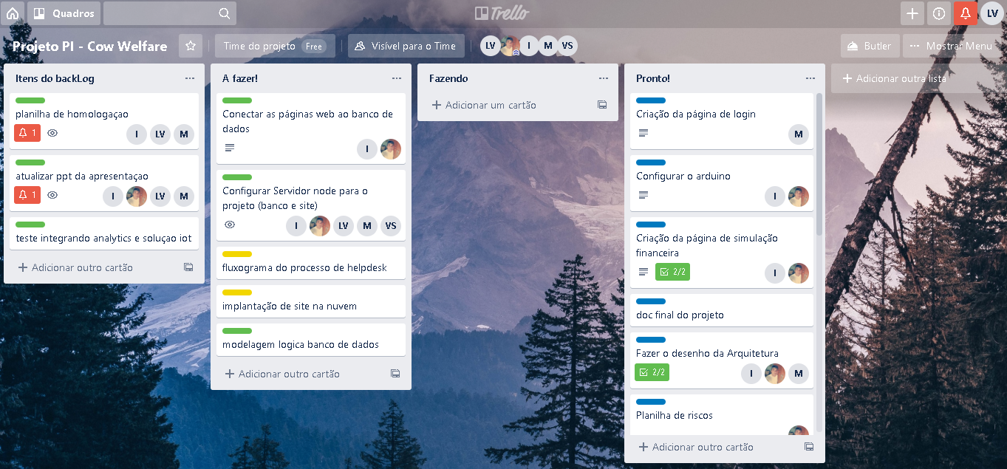
Trello

Slide 8
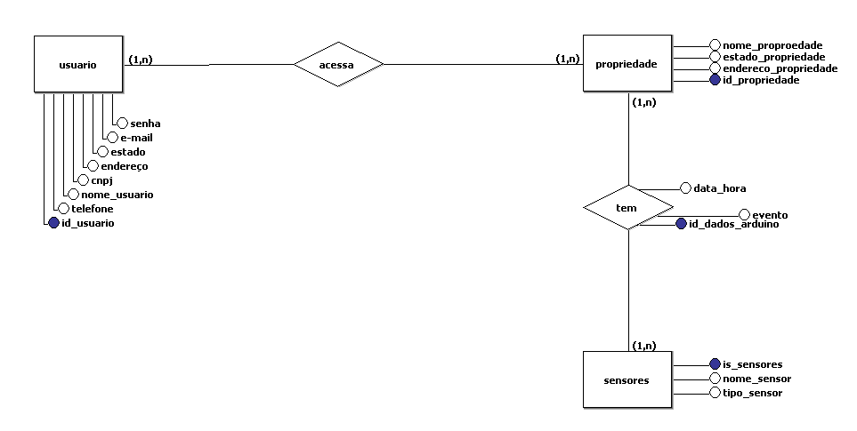
Modelo do banco de dados

Slide 10
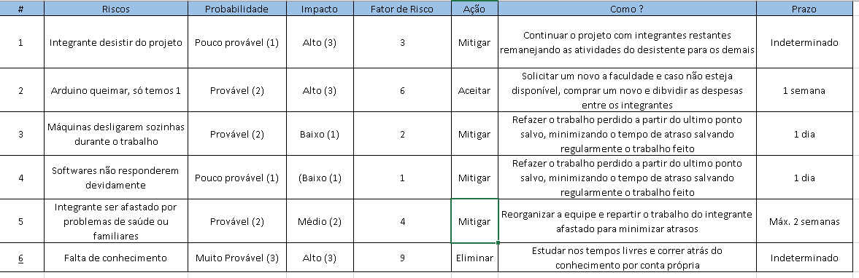
Riscos

Slide 11
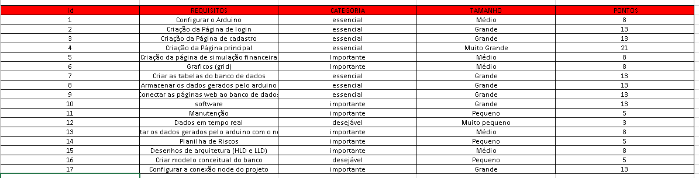
Backlog

Slide 12
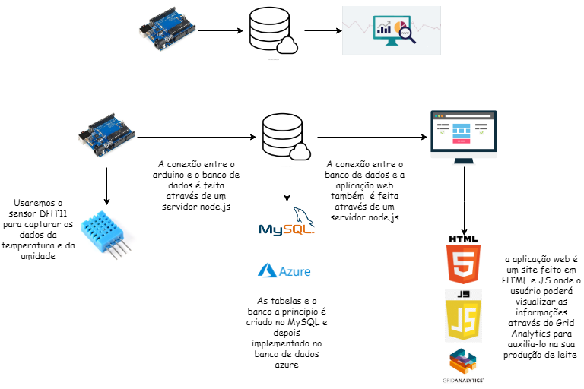
Aquisição de dados

Slide 13

Ferramenta de helpDesk
Conversas online
mensagens por email

Slide 14

Conclusão

